Slide 1
Douleurs
Rétro-sternales
Coronaropathie Chronique Stable (CCS)
L’art de formuler une opinion toujours
claire sur un problème toujours obscur…!
.
Jacques Bédard MD CSPQ FRCP FACP
Médecine Interne

Slide 2
Objectifs:
Syndrome Coronarien Chronique
Formuler une opinion claire débouchant toujours sur une conduite automatique et reproductible.
2) Mieux utiliser les examens paracliniques:
EE - MIBI - Écho - CT angio.
3) Intégrer dans la pratique les nouveautés
du traitement médical.
4) Décider, pondérant risques/bénéfices
Rx Médical vs Revascularisation.
.

Slide 3
Honoraires de conférencier, consultant de l’alliance Bristol - Pfizer,
Servier, Bayer, Boeringher Ingelheim, Merck, GSK.

Slide 4

Angor clinique:
1) Douleur rétro-sternale
2) Provoquée effort - émotion
3) Soulagée repos - nitro
Typique: 3/3
Atypique: 2/3
Non angineux: 1/3
Angor
Stable:
> 8 sem. sans changement
Fréquence - intensité - durée
Instable:
De novo < 8 sem
Crescendo
Repos
Classe fonctionnelle NYHA
I > 7 mets II 4 - 6 mets III 2 - 3 mets IV repos - 1 met

Slide 5

JB Avocat 54 ans:
CP: depuis 3 mois:
3 épisodes dyspnée avec malaise rétro-sternal
Monter escalier/ski de fond/sortir les déchets
Durée: +/- 10 min.
Habitudes: Tabac:10 cig./die Roh → Social ?!
Antécédents: DM2: Metformin 500 bid
Lipides: Atorvastatin 80mg HS
Allergies: Pénicilline – AAS
Revue systèmes:
Pulm.: Dyspnée II/V + Toux 1 an

Slide 6
Revue systèmes:
Pulm.: Dyspnée II/V + Toux 1 an
Examen: RC 68 146/92
Poumons: N
Cœur: B1-B2 N
SS II/VI PSG (Max 2 EID) B2A: N
Abdomen: N
Vasculaire carotides et membres inférieurs: N
Opinion - Conduite?

Slide 7

Votre opinion et conduite:
1) Évaluation rapidement (labo, EE) et revoir pour Rx?
2) Traitement médical immédiat (BB, Clopidogrel…)
suivi d’évaluation: EE + labo?
3) Évaluation: imagerie (Écho ou Mibi Effort/Rx)
puis revoir pour traitement?
Consultation en cardiologie?

Slide 8
Angine
Non Cardiaque
Définitive
Ad preuve du contraire
Ne peut éliminer Angine
DRS atypique
Traiter
Investiguer
sans traiter
Réorienter
TOUJOURS FORMULER UNE OPINION CLAIRE:
CONDUITE DÉCOULE DIRECTEMENT ET AUTOMATIQUEMENT

Slide 9

Investiguer sans traiter 3 3 étapes
ECG stat + sériés + Tropo.
ECG per DRS et sériés
CK - Tropo. Stat et sériés
Angine
Non
coronarien
Électro Effort
Non
coronarien
Angine
Imagerie: Stress - Rx
MIBI - Echo - Angio CT? (Coronaro?)

Slide 10

Définitif
Ad preuve contraire
Ad preuve contraire
Traiter
puis Investiguer 3 étapes
Traiter
Médical vs Revascularisation

Slide 11

ECG
Examen
Facteurs
Risque
EE
Histoire
Imagerie non invasive
MIBI: Stress - Persantin
Echo: Stress – Dobutamine
Angio CT – IRM - PET
Jugement Clinique
Imagerie invasive
Coronaro - IVUS

Slide 12
Angine Typique: 3/3 critères
Angine Atypique: 2/3 critères

Slide 13
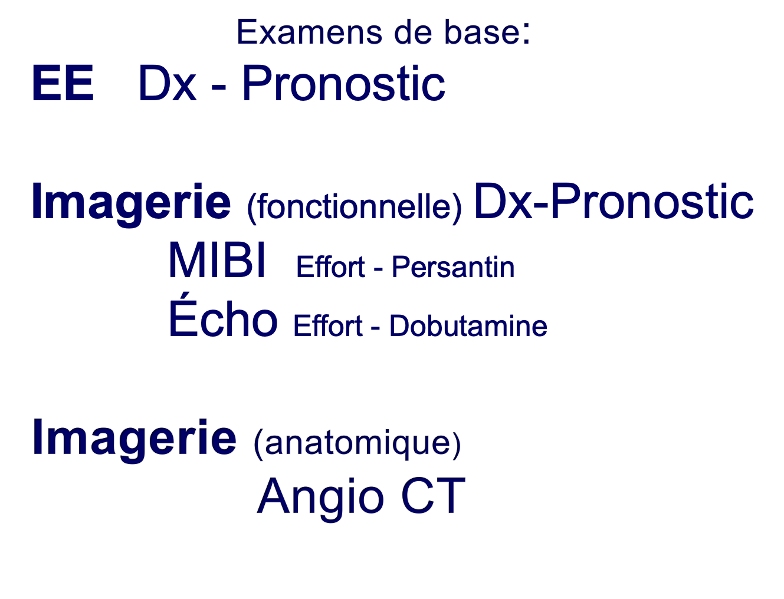

Slide 14
2014

Slide 15

EE Diagnostique
Angine Typique: EE Normal H > 60% Faux Négatifs
Asymptomatique: EE Anormal H > 70% Faux Positifs

Slide 16

« We suggest that routine use of exercise stress
testing (excluding formal cardiac rehabilitation
programs) or exercise/pharmacological stress
cardiac imaging in asymptomatic patients with
SIHD should be avoided. »
(Conditional Recommendation, Moderate-Quality Evidence).
2014

Slide 17
Critères:
Précoce: <5 METs
Persistant: >3 min. après effort
Pression: TA >10 mmHg ou absence >120 mmHg
Amplitude: = ≥2 mm
Tachycardie ventriculaire effort.
EE Mauvais Pronostic: TC - 3Vx - IVA prox.
Risque IM – Mortalité CV ≥ 3%/an
30% Revascularisation (PAC) chez patients avec mauvais pronostic, pour améliorer durée de vie.
2014

Slide 18
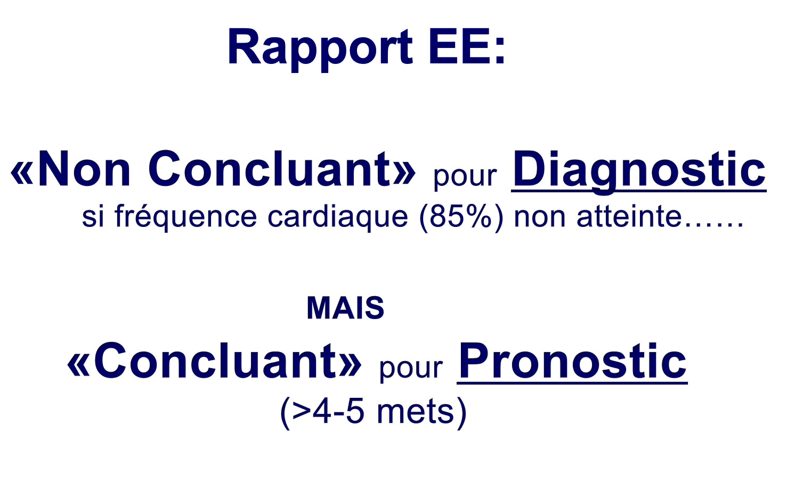

Slide 19
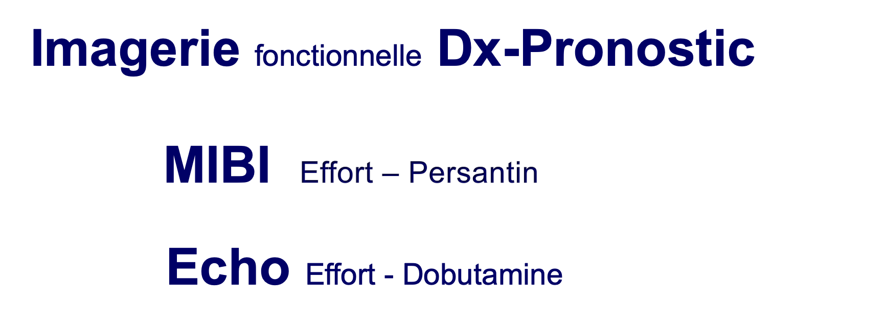
Effort: si patient peut d’atteindre 85% fréquence maximale

Slide 20

EE Non interprétable
Modification de base du ST (HVG, BBG-D, WPW)
Non faisable
Ex: ACV, Neuropathie, Myopathie, Arthrite
Non fiable
Théorème Bayes: haute probabilité faux + ou -)
Non indiqué de routine pour identifier un territoire

Slide 21
MIBI Pronostic:
Large territoire ≥ 10% VG
Plusieurs territoires ≥ 2 Vx (ant. IVA)
FeVG < 35% ou ≥ 10% à effort
Dilatation réversible du VG
Captation pulmonaire
2014

Slide 22
Écho Diagnostic:
Sensibilité 79% - Spécificité 84%
Indication:
Alternative au MIBI Dx
Écho Pronostic:
Anomalies mouvements de paroie:
couvrant > 2 lits coronariens
ou avec dose Dobutamine <10mc/Kg/min
ou à fréquence <120
2014

Slide 23
Images CT
Angio CT coronaires
Valeur prédictive pour patients risque faible/modéré:
Négatif: Sens. 95-99% Spéc. 97-99%
Positif: Sens. 64-89% Spéc. 91-93%
Alternative stress test pour patients risque bas/modéré
Sensibilité : Score CA élevé, obésité sévère, Non indiqué si Stents
Coronarographie:
Planifie Revascularisation

Slide 24
JB Avocat 54 ans:
CP: depuis 3 mois:
3 épisodes dyspnée avec malaise rétro-sternal
Monter escalier/ski de fond/sortir les déchets
Durée: +/- 10 min.
Habitudes: Tabac:10 cig./die Roh → Social ?!
Antécédents: DM2: Metformin 500 bid
Lipides: Atorvastatin 80mg HS
Allergies: Pénicilline – AAS
Revue systèmes:
Pulm.: Dyspnée II/V + Toux 1 an

Slide 25
Votre opinion et conduite:
1) Évaluation rapidement (labo, EE) et revoir pour Rx?
2) Traitement médical immédiat (BB, Clopidogrel…)
suivi d’évaluation: EE + labo?
3) Évaluation: imagerie (Écho ou Mibi effort ou Rx)
puis revoir pour traitement?
Consultation en cardiologie?

Slide 26
JB Avocat 54 ans
Visite initiale:
Angine stable classique NYHA I-II/IV
Rx médical immédiat
+EE Pronostic

Slide 27

I) Habitudes de vie:
Conselling (?)
II) Médication:
Antiplaquettaires: AAS – Clopidogrel
Anti – ischémiques: BB, BCC, Nitrates
  Protection vasculaire: IECA (ARA alter.)
III) Facteurs de risque:
Lipides: Inh. PCSK9
HTA: cible120-130-140? (Sprint Study)
DM2: aGLP1 - iSGLT2

Slide 28

La meilleure technique pour amener un patient à
adopter de saines habitudes de vie consiste à:
L’informer des avantages de changer...
B) Provoquer (questions ouvertes) l’expression, par le
patient, des avantages puis des moyens de changer
C) Lui dire ce qu’il doit ou ne doit pas faire pour
arriver à changer.
D) Faire du counselling: le convaincre et lui
donner des moyens pour changer.

Slide 29

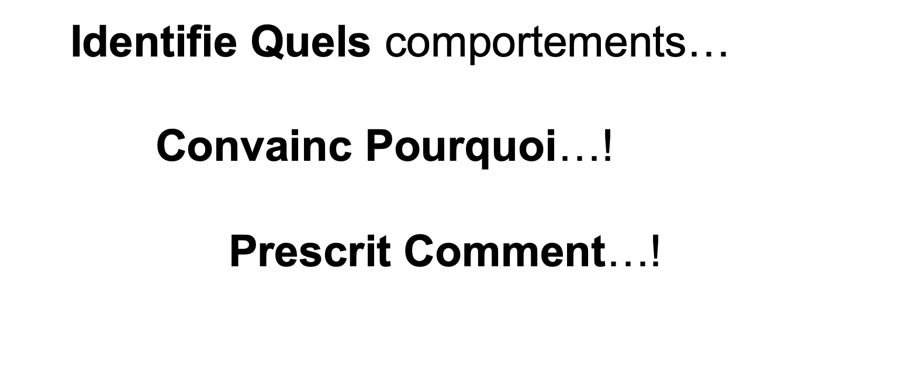


Slide 30


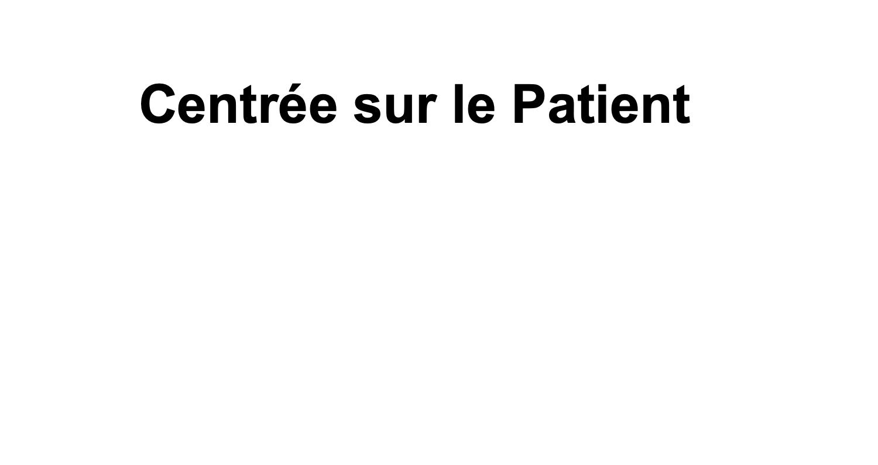

Slide 31

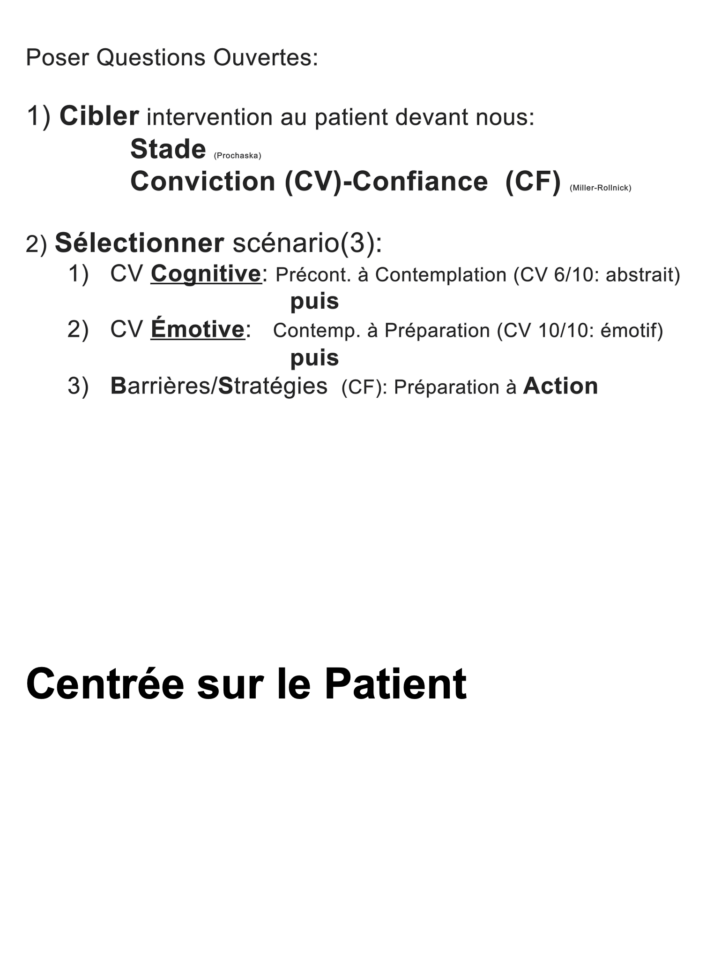

Slide 32


Slide 33

I) Habitudes de vie:
Conselling: Interview Motivationnel
II) Médication:
Antiplaquettaires: AAS – Clopidogrel
Anti – ischémiques: BB, BCC, Nitrates
  Protection vasculaire: IECA (ARA alter.)
III) Facteurs de risque:
Lipides: Inh. PCSK9
HTA: cible120/80? (Sprint Study)
DM2: GLP1 - Inh SGLT2

Slide 34
ANTIPLAQUETTAIRES
AAS: 25% évènements CV Antiplatelet Trialist Collaboration Study
Clopidogrel: 33% événements CV Caprie
si FA / TVE et CCS:
ACO seul pour MCAS / MVAS stable
AFIRE: NEJM 4 sept 2019

Slide 35
NITRATES
Grade A, Classe I:
0 effet mortalité morbidité (angor)
Thérapie adjuvante à BB, BCC
Patch: Tolérance – Rebound
  Isosorbide5mononitrate: 30 - 120 die
(1867) Brunton Rx: amyl nitrate, (1998) Prix Nobel médecine: NO

Slide 36
Grade A, classe I:
  Mortalité (post IM) Morbidité (angor)
  projection post IM
β- BLOQUEURS
Dose Max: <60 repos <100 effort
Monocor 10 = Ténormin 100 = LPS 200 = Acébutolol 400
Bradycardie: ASI (activité sympathomimétique intrinsèque)
Acébutolol (Pindolol)

Slide 37
BCC
0 effet mortalité morbidité (angor)
Post infarctus: sans dysfonction VG Grade A, Classe I
FeVg<40% contrindiqués sauf Amlodipine ( Praise

Slide 38
Morbidité Mortalité
We recommend that all patients with SIHD who also have hypertension, diabetes, a left ventricular ejection fraction <40% or CKD should receive an ACEI, unless contraindicated, ...
it is also reasonable to consider treatment with an ACEI
in all patients with SIHD
Strong Recommendation, High-Quality Evidence
ARB should be alternative patients intolerant to ACEI
Strong Recommendation, High-Quality Evidence
:
IECA
2014

Slide 39
JB Avocat 54: Visite contrôle
TA domicile: +/- 135-140/80-85
CT:4.3, TG: 2.2, HDL:0.8, LDL:2.5
Glycémie:8.6 GC:6/8.0 HbA1c:7.4

Slide 40
I) Habitudes de vie:
Conselling (?)
II) Médication:
Antiplaquettaires: AAS – Clopidogrel
Anti – ischémiques: BB, BCC, Nitrates
  Protection vasculaire: IECA (ARA alter.)
III) Facteurs de risque:
Lipides: Inh. PCSK9
HTA: cible120/80? (Sprint Study)
DM2: Ago.GLP1 - Inh. SGLT2

Slide 41
Facteurs de risque traditionnels
Lipides: Statines haute dose
Objectif: LDL 50% ou <2.0
Combinaison avec Ezetimibe
Si objectif non atteint avec dose maximale tolérée
Combinaison avec iPCSK9
Si objectif non atteint HF en prévention secondaire
Recommandations Classe 1
2019 ESC Guidelines for the diagnosis and management of chronic coronary syndromes
European Heart Journal (2019) 00, 1-71

Slide 42
HTA: Objectifs <150-140-130-120?
Études: 140 vs 120
Accord BP: Négative
DM2 + MCAS ou 2 FR; 4733 NIH
Sprint: Positive MACE et IVG
DM2 exclus (Sprint Mind + mais Hope3 -)
Sprint Applicabilité?

Slide 43
HTA: Objectifs <150-140-130-120?
1) Prendre TA protocole Sprint: (éviter sur traiter)
Seul – 0 stimulus - TA q 5 min x 3 électronique
2) Critères strictes sélection: 1/6 pts éligibles !
Inclusion: Pr. Prim.>75 et Framignam>15% ou Pr. Sec.>55
Exclusion: DM2 - ACV- Demeurent en résidence
Effets négatifs:
Coûts: 4 Rx, Visites q 1 mois X 3 et q 3 mois
Effets second.: Hypotension, Syncopes, Ins. Rénale
.

Slide 44
JB Avocat 54: Visite contrôle
Glycémie: 8.6 GC: 6.0/8.0 A1c:7.4
(Metformin 500 bid)
Comment ajuster Rx diabétique? (RAMQ)
Counselling diète et exercices?
Ajout SU (sulfonylurée) ?
Ajout iSGLT2?
Ajout iDPP4?

Slide 45

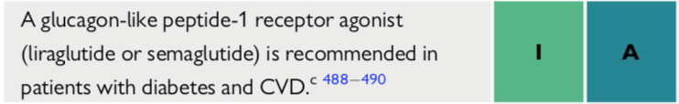
DM2: aGLP1
Leader: Liraglutide (Victoza)
MACE: HR 0.88, P<0.0001 (95% CI 0.82–0.94),
Décès CV: HR 0.88, (95% CI 0.81-0.96)
ACV fatal/non fatal: HR 0.84, (95% CI 0.76-0.93)
IM: HR 0.91, 95% (CI 0.84-1.00)
ESC: CCS guideline 0ct 2019
Cardiovascular, mortality, and kidney outcomes with GLP-1 receptor agonists in patients with type 2 diabetes: a systematic review and meta-analysis of cardiovascular outcome trials. Søren L Kristensen, MD | VOLUME 7, ISSUE 10, P776-785, OCTOBER 01, 2019
Méta-analyse : ELIXA: lixisenatide (Adlyxin), LEADER: liraglutide (Victoza), SUSTAIN-6: inj. semaglutide (Ozempic), EXSCEL: exenatide (Byetta), Harmony Outcomes: albiglutide (Tanzeum), REWIND: dulaglutide (Trulicity) PIONEER 6: oral semaglutide (investigational

Slide 46
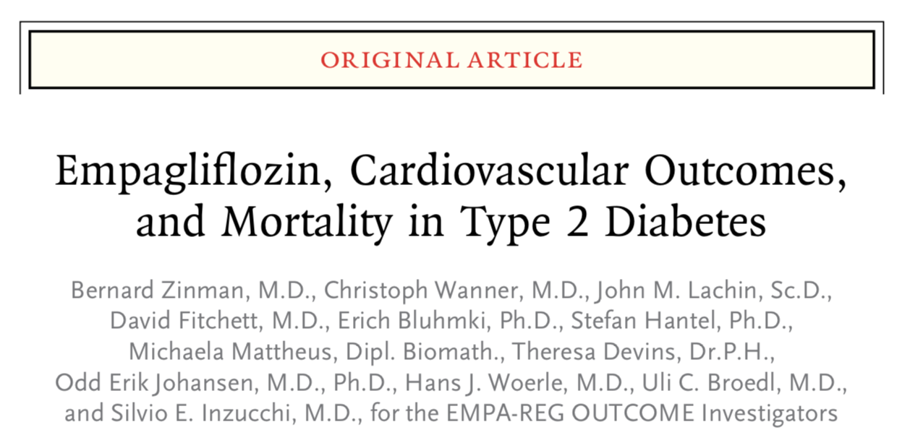
EMPA-REG 2015
DM2: iSGLT2
7020 patients
DB2 + MCAS ou MVAS
Empagliflozine 10 / 25mg vs placebo
Suivi médian 3.1 ans
Issue prim: MACE (décès CV, IM, AVC)
Notes:
In the EMPA-REG OUTCOME trial, we exam- ined the effects of empagliflozin, as compared with placebo, on cardiovascular morbidity and mortality in patients with type 2 diabetes at high risk for cardiovascular events who were receiv- ing standard care.

Slide 47

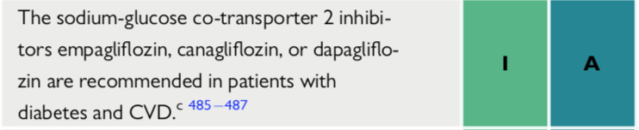
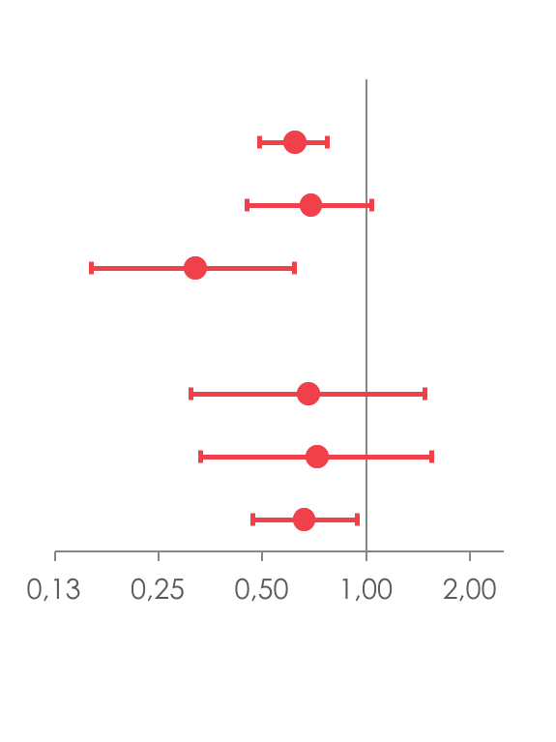
Patients with event (%)
 | Empaglifloz. (n=4687) | Placebo (n=2333) | HR | (95% CI)
CV death | 172 (3.7%) | 137 (5.9%) | 0.62 | (0.49, 0.77)
Sudden death | 53 (1.1%) | 38 (1.6%) | 0.69 | (0.45, 1.04)
Worsening HF or cardiogenic shock | 14 (0.3%) | 22 (0.9%) | 0.32 | (0.16, 0.62)
Acute MI | 15 (0.3%) | 11 (0.5%) | 0.68 | (0.31, 1.48)
Stroke | 16 (0.3%) | 11 (0.5%) | 0.72 | (0.33, 1.55)
Other* | 74 (1.6%) | 55 (2.4%) | 0.66 | (0.47, 0.94)
Favors empagliflozin
Favors placebo
MACE : HR 0.86 P:0.04
(CI 0.74–0.99)
2019 ESC Guidelines for the diagnosis and management of chronic coronary syndromes. European Heart Journal (2019) 00, 1-71
Notes:
Sudden death: Table 11.4.3 RU0751
Worsening of HF or cardiogenic shock: Table 11.1.3 RU0751
MI: RU0733
Stroke: RU0597
Other: 11.5.3 RU0751
Other, not assessable: CTR Table 15.3.1.3.1: 1
All deaths not attributed to the categories of CV death and not attributed to a non-CV cause were presumed CV deaths.

Slide 48
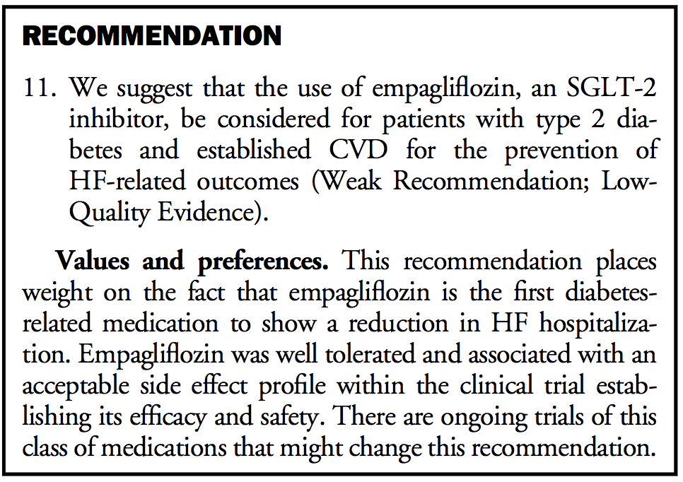

EMPA-REG
Insuffisance cardiaque: 9.9% groupe Empagliflozine 10.5% groupe Placebo
Hospit. IC : HR 0.65 P=0.002 (CI, 0.50–0.85)
Empagliflozine: EN179
Traitement diabétiques avec MCAS / MVAS et HBA1c ≥ 7%
2017
Notes:
In the EMPA-REG OUTCOME trial, we exam- ined the effects of empagliflozin, as compared with placebo, on cardiovascular morbidity and mortality in patients with type 2 diabetes at high risk for cardiovascular events who were receiv- ing standard care.

Slide 49
DM2: iSGLT2
EMPA-REG 2015 Empagliflozine
CANVAS 2017 Canagliflozine
DECLARE 2019 Dapagliflozine
  CREDENCE 2019 Canagliflozine (+ MACE/Rénal)
  Risque hospitalisation pour Insuffisance Cardiaque!

Slide 50
Est-ce que les SGLT-2 sont sécuritaires et efficaces chez les patients atteints d’IC avec FeVG
avec ou sans DM2?
Notes:
SGLT2 reduit risque survenue insuffisance cardiaque, mécanisme gluco indépendant
Chez patients avec IC avérée et FEVG abaissée, effets des SGLT2?
Avec diabete et sans diabete?

Slide 51
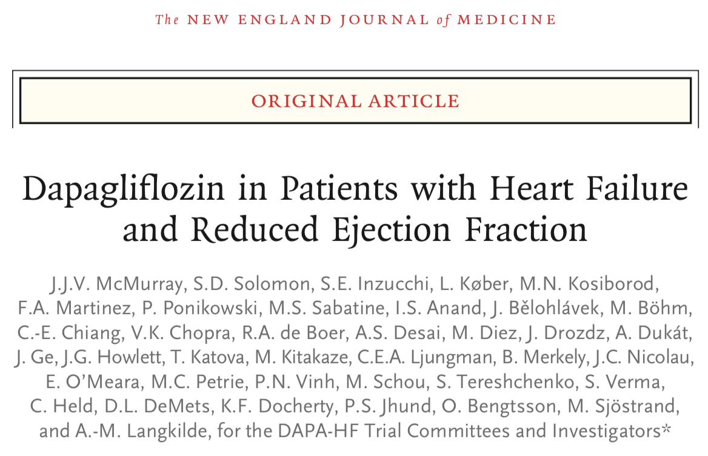
DAPA-HF:
4700 patients avec Ins. Cardiaque
48% non diabétique
26% Décès CV, Hospit/Visite urgent IC
HR 0.74 [95% confidence interval (CI), 0.65 - 0.85]; P = .00001
Issuess Secondaires:
Composite hospitalisation IC ou décès cardiovasculaire, Nombre total hospitalisations IC et décès cardiovasculaire, Score Kansas City Cardiomoypathy Questionnaire à 8 mois, Composite détérioriation rénale (↓ DFG >50%, IRC terminale, dialyse ou transplantation rénale, décès cause rénale), Décès toutes causes

Slide 52
JB Avocat 54: Visite contrôle
Visite contrôle: une seule DRS en montant 3 étages, durée 5 minutes.
TA domicile +/- 135/80-85
Considérer IECA (prot. Vasculaire)
CT:4.3, TG: 2.2, HDL:0.8, LDL:2.5
Considérer ajout Ezetimibe
Glycémie: GC:6.5 - 8.5 A1c:7.4
Considérer ajout iSGLT2

Slide 53
JB Avocat 54: Visite contrôle
A présenté une DRS en montant 3 étages, durée 5 min.
EE: Cliniquement / électriquement +
Déviation 1mm (inf.) 7 METS
Récupération 1min.
Echo: FeVG 55%, Sclérose A (Gr. Max: 10)
Revascularisation?

Slide 54

SCC: le traitement de revascularisation
(PTCA - PAC) serait supérieur au Rx médical en améliorant:
La durée de vie…
La qualité de vie…
La durée et la qualité de vie…
Ne comporte aucun avantage…

Slide 55

1138 TMO: Rx pharmacologique intensif Anti Ischémique et FR
Changement d’habitudes de vie
1149 TMO + Angioplastie
Rx médical optimal de SCC avec ou sans angioplastie.
Point Aboutissements Primaire :
Mortalité totale + IM
N ENGL J MED 356, 15 Avril 2007

Slide 56

PARAMÈTRES: TMO TMO + PLASTIE P
About. Perimaire: 18.5% 19% 0.62
Décès, IM, ACV 19.5% 20% 0.62
Hosp. SCA 11.8% 12.4% 0.56
IM 12.3% 13.2% 0.33
Conclusion: Chez syndromes coronariens stables et Rx médical optimal,
Revascularisation ne diminue pas le risque
IM, Décès CV, Évènement CV.
N ENGL J MED 356, 15 Avril 12 2007

Slide 57

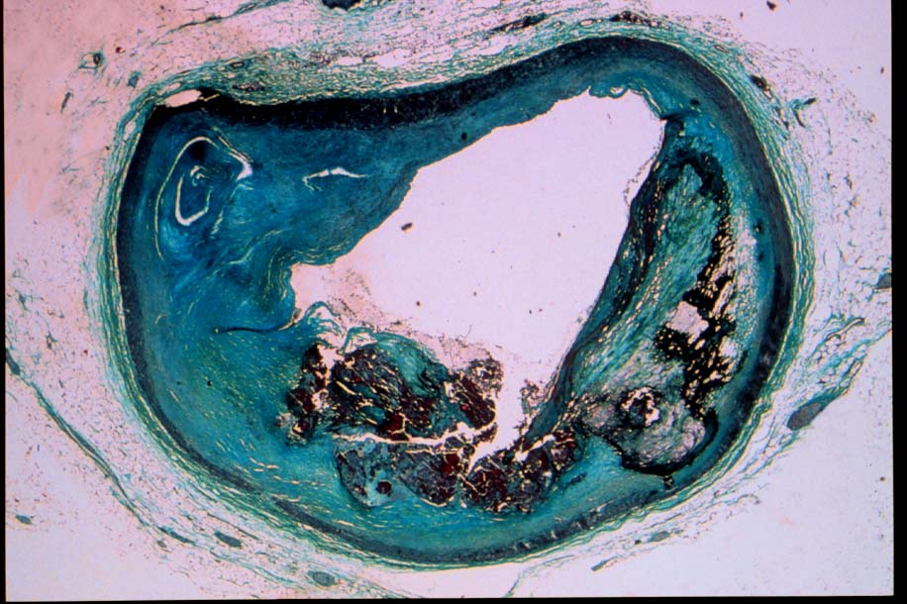
Falk E, Shah PK, Fuster V: Coronary plaque disruption. Circulation 1995;92:657–71.
68 %
70
50
Infarctus (%)
30
18 %
14 %
10
0
< 50 %
50 % à 70 %
> 70 %
% de sténose
Majorité IM: sténose légère asympt.!!

Slide 58

Discuter, avec le patient, la philosophie du traitement:
2 Objectifs:
Qualité vie: symptômes
Durée vie: mortalité
2 Moyens:
Rx Médical
Rx Revascularisation: PTCA/PAC

Slide 59

M
É
D
I
C
A
L
P
T
C
A
P
A
C
Q
U
A
L
I
T
É
V
I
E
⁺
⁺
⁺
D
U
R
É
E
^{O ?}
○ ?
V
I
E
⁺
+~ 30 %
TC – 3 Vx
2 Vx + IVA
.
.
2
V
X
I
A
V
V
A
E
C
Angor stable: Revascularisation
Qualité vie: NYHA III/IV malgré Rx méd. optimal
Durée vie: mauvais pronostic (EE, Imagerie MIBI Echo)

Slide 60
Rx médical vs revascularisation?
JB avocat 54
Décision: Rx médical
peu ou pas de symptômes
pas de mauvais pronostic
Expliquer: pourquoi
Informer: consulter si changement du pattern de l’angine

Slide 61
JB Avocat 54: Visite contrôle
Une DRS en montant 3 étages, durée 5 min.
ET SI…
EE: Cliniquement / électriquement +
Déviation 2 mm (inf.) à 6 METS
Récupération 4 min.
Echo: FeVG 55%, Sclérose Ao (Gr. Max: 10)
Revascularisation pour durée de vie

Slide 62
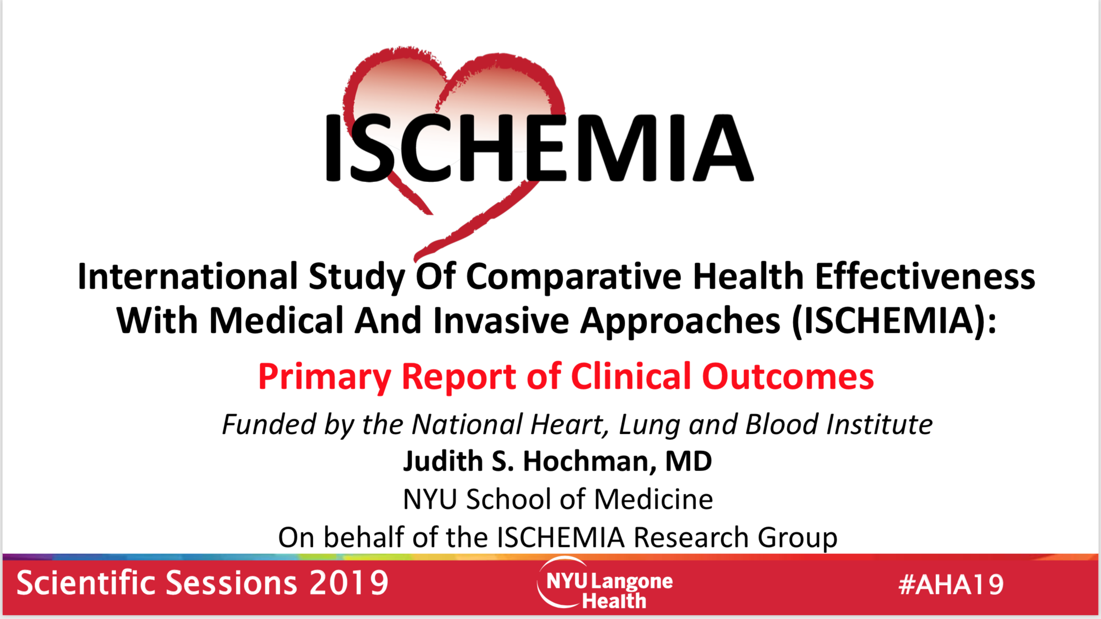

Slide 63
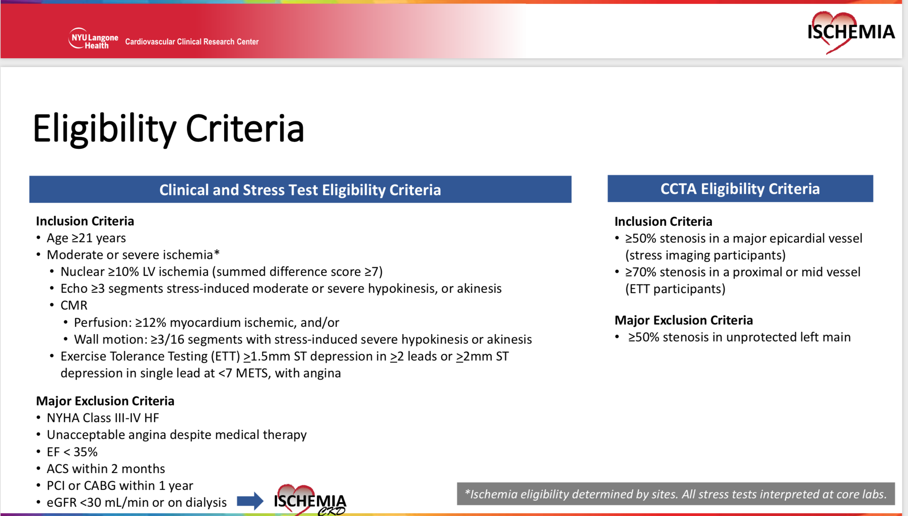
Ischémie modérée - sévère
Exclusion: Tronc commun

Slide 64
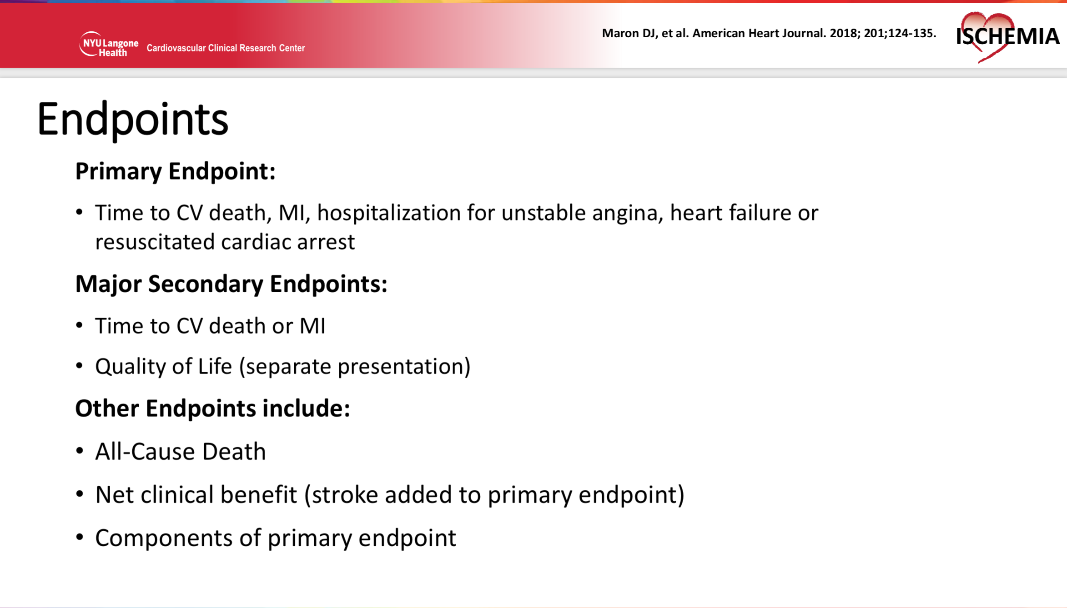

Slide 65
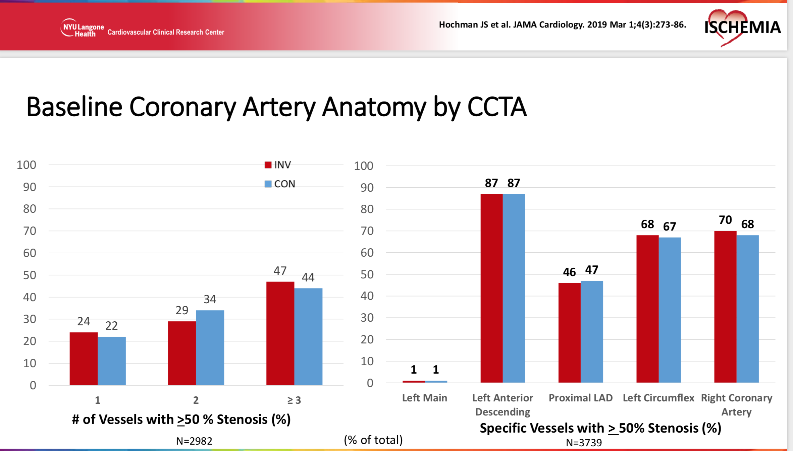
Angioplastie: 80 % PAC: 20%
Tronc Commun>50% (5% patients) exclus en pré-randomisation.
95% patients randomisés ont anatomie coronarienne ci-haut.

Slide 66
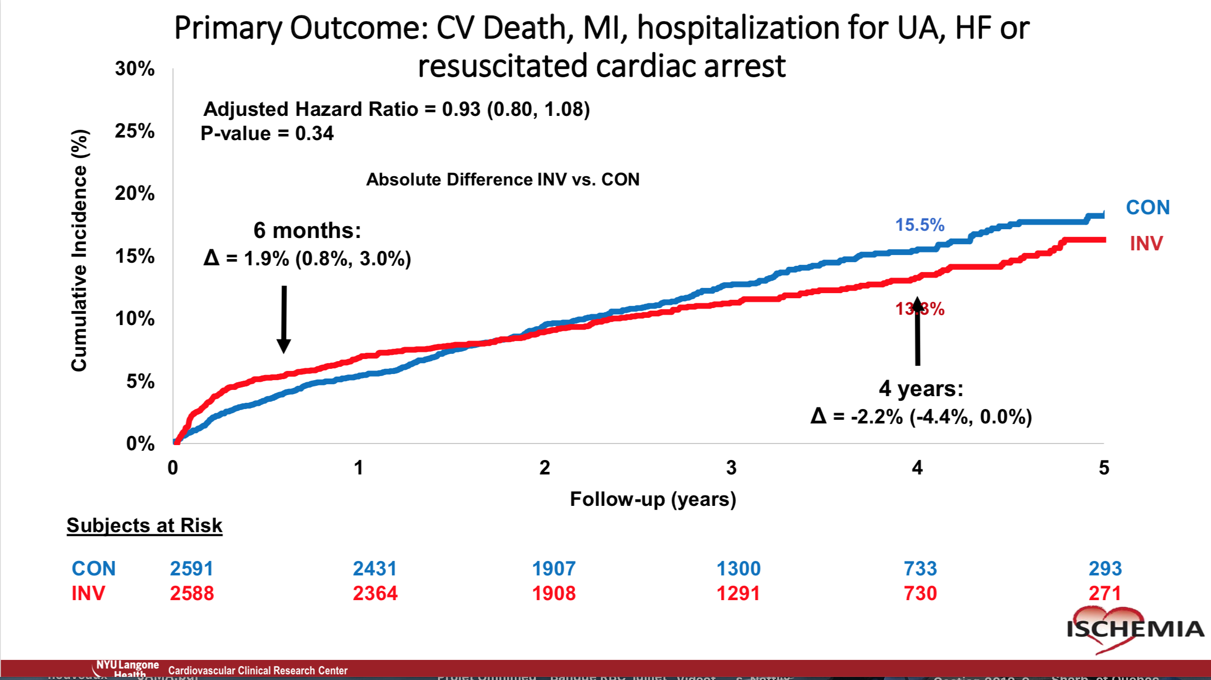

Slide 67
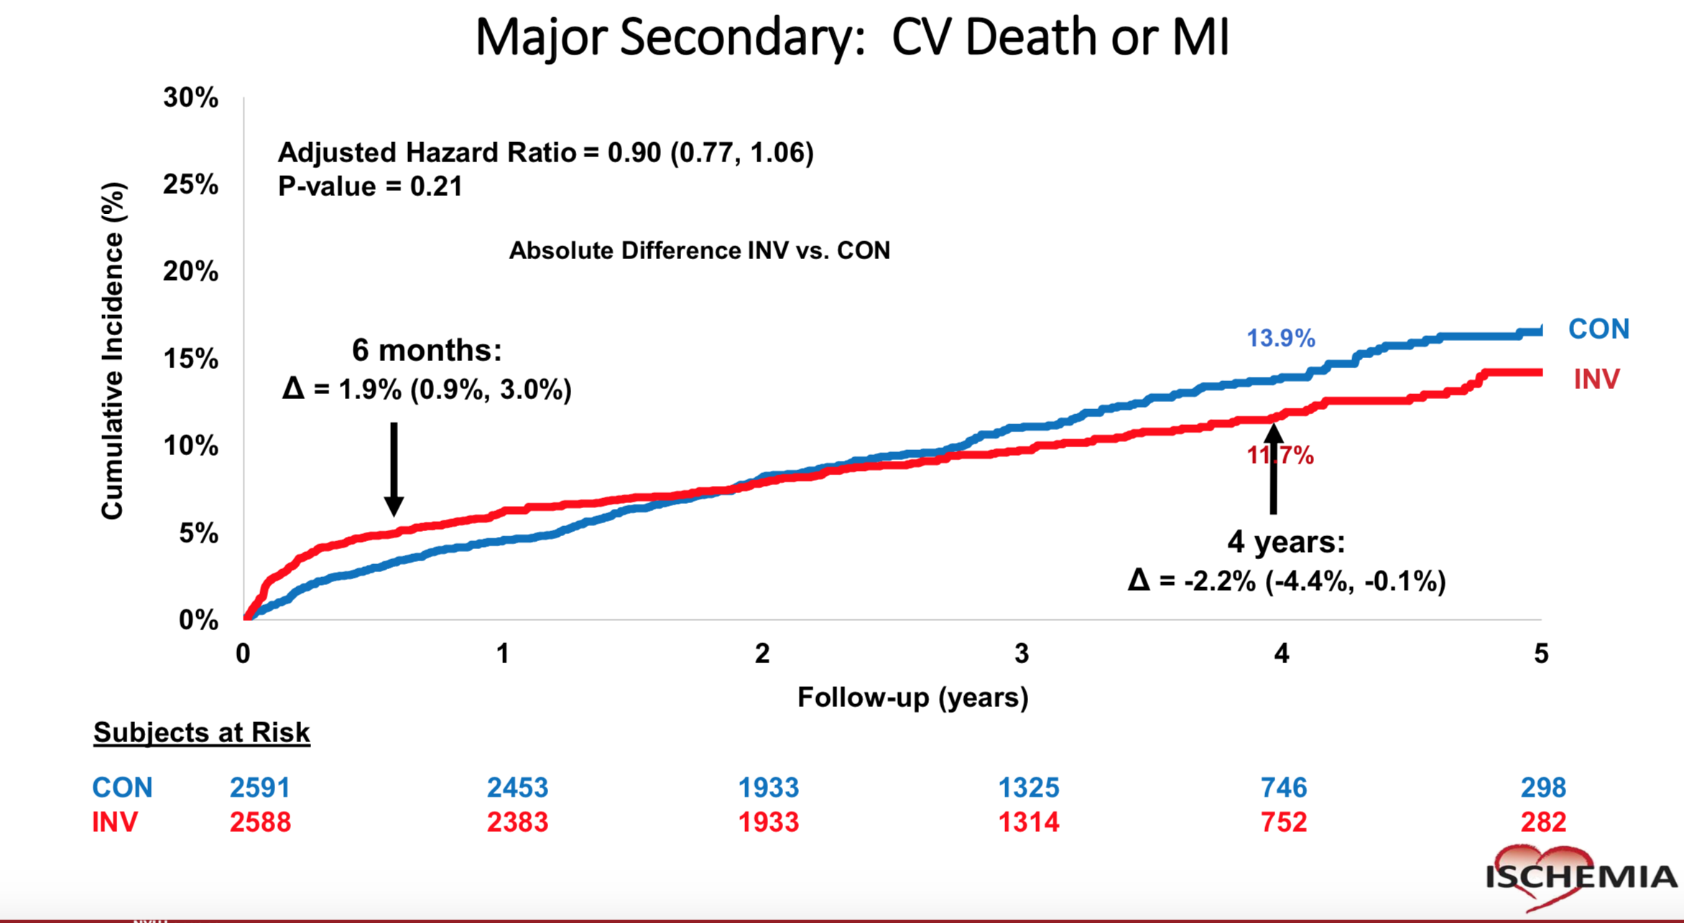

Slide 68
Ischemia conclusion:
SCC à mauvais pronostic aucun
bénéfice à revasculariser
P.A. Primaire: Mort CV, IM, hosp. pour IC, AI, RAC
P.A. Secondaire: Mortalité CV, IM

Slide 69
En pratique discuter, avec le patient la philosophie du RX tr
2 objectifs:
Qualité vie: symptômes
Durée vie: mortalité
2 moyens:
Médical
Revascularisation: PTCA - PAC

Slide 70

Le monde après Ischemia!
M
É
D
I
C
A
L
P
T
C
A
P
A
C
Q
U
A
L
I
T
É
V
I
E
⁺
⁺
⁺
D
U
R
É
E
V
I
E
⁺
^{O}
^{O}
.
.
2
V
A
V
C
I
A
Avant nov. 2019: +~ 30 % TC ou 3 Vx ou 2 Vx + IVA
Angor stable: revascularisation
Qualité vie: Rx Médical et Rx Revascularisation
Durée vie: Rx Médical seulement (TC ≥ 50% exclus)

Slide 71
JB Avocat 54: Visite contrôle
Une DRS en montant 3 étages, durée 5 min.
ET SI…
EE: Cliniquement / électriquement +
Déviation 2 mm (inf.) à 6 METS
Récupération 4 min.
Echo: FeVG 55%, Sclérose Ao (Gr. Max: 10)
Coronarographie?

Slide 72
JB Avocat 54
Considérer Angio CT Coronarien
vs
Coronarographie
Avantages Angio CT:
20% n’ont pas de maladie coronarienne
Tronc Commun: revascularisation

Slide 73




Slide 74

I) Histoire: valeur prédictive Dx
II) Examens paracliniques:
EE Diagnostique (sans Rx): angine atypique
Pronostic (avec/sans Rx)
  Imagerie: MIBI effort/Persantin Écho Stress/Dobutamine
  Alternative EE si non interprétable - faisable - fiable
  Imagerie 2^{ième} génération: Angio CT
  peu accessible et plus couteux (éliminer TC)
  Coronarographie: si planifie revascularisation

Slide 75
III) Changements habitudes de vue sont la base de prévention et traitement actif.
IV) Rx facteurs risque
DM2: aGLP1- iSGLT2
Lipides: iPCSK9
HTA : objectif 120 -140
IECA privilégiés pour la protection vasculaire
(ARA alternative si IECA non toléré)

Slide 76
Traitement CCS:
Qualité vie:
Rx Médical et Revascularisation
Durée vie:
Rx Médical seulement
TC ≥ 50% ????

Slide 77





